Slide 1
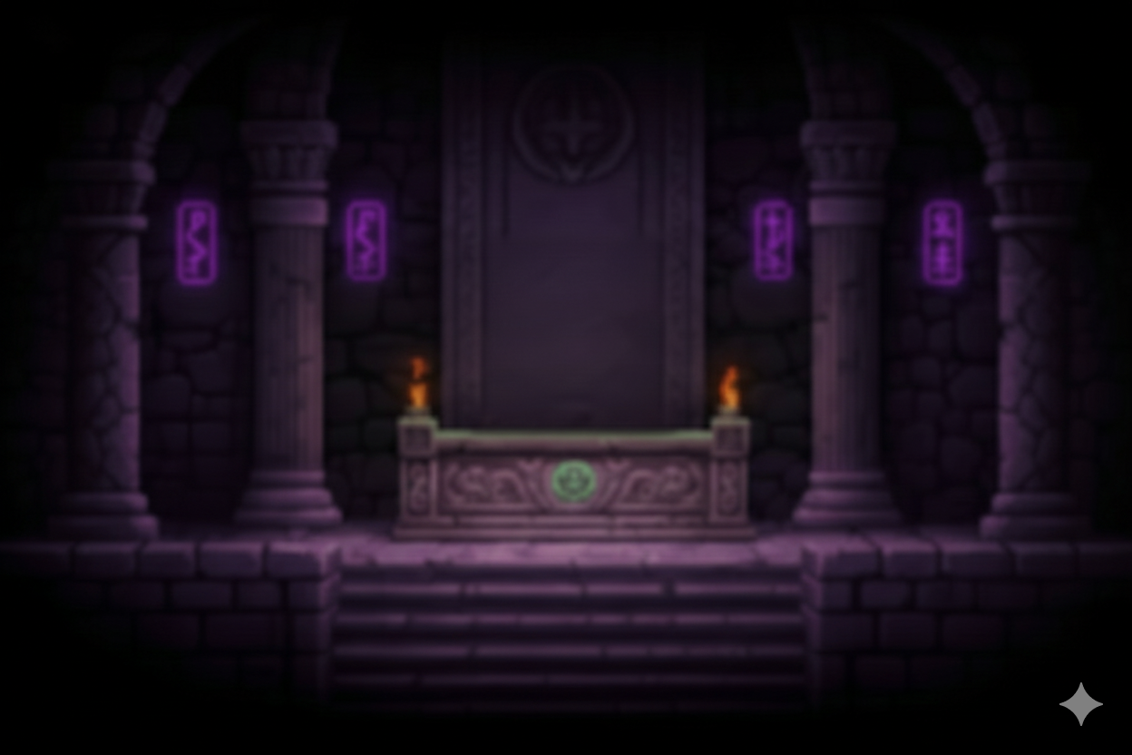
2D 게임 프로그래밍
프로젝트
용사 키우기
2022184037 조장현

Slide 2
프로젝트 개발 진행 상황- 평균 92.5%
주차 |  |  | 진행률
1주 | 계획 | 캐릭터 선택 화면 구현, 캐릭터 구현
 | 결과 | 캐릭터 선택 화면 구현, 3개의 캐릭터 이동, 공격, 점프 구현 | 100%
2주 | 계획 | 스킬 구현
 | 결과 | 직업이 다른 3개의 캐릭터의 각기 다른 3개의 스킬 구현 | 90%
3주 | 계획 | 몬스터 구현
 | 결과 | 몬스터가 일정거리에서 플레이어를 따라오도록 구현 및 공격 구현 | 90%
4주 | 계획 | 돈과 아이템 그리고 경험치 시스템 구현 및 몬스터가 드랍하도록 구현
 | 결과 | 캐릭터, 몬스터, 스킬 충돌처리 구현 및 몬스터가 죽을 시 아이템 드랍 구현 | 90%
5주 | 계획 | 일반 스테이지 구현 및 상점 스테이지 구현
 | 결과
6주 | 계획 | 게임 UI 구현(체력, 마나, 스킬 쿨타임, 돈 등)
 | 결과
7주 | 계획 | 메뉴 개발, 스테이지 이동 포탈 구현
 | 결과
8주 | 계획 | 보스 스테이지,보스 구현
 | 결과
9주 | 계획 | 전체 코드 검토 및 버그 수정
 | 결과

Slide 3
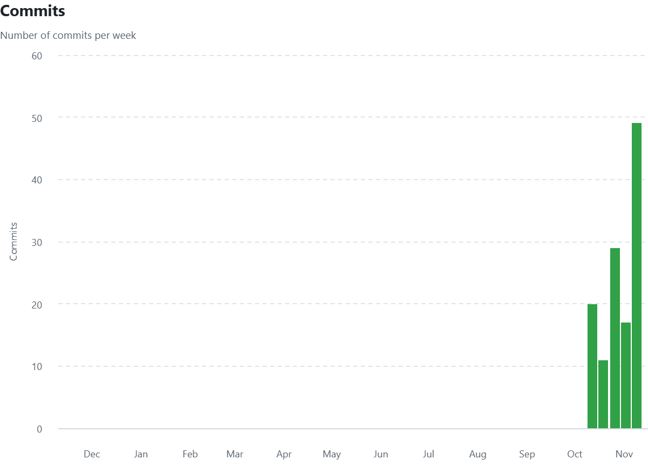
(9주)
Github 커밋 통계

